Slide 1
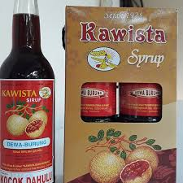
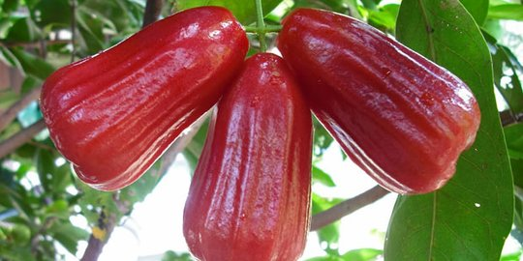
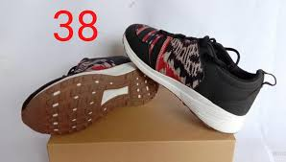
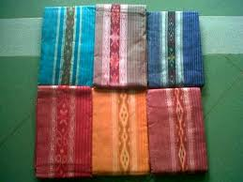
Membangkitkan ekonomi ditengah pandemic – konteks ruu cipta kerja
Pergeseran paradigma- implikasi dan eksekusi membangkitkan ekonomi rakyat berbasis umkm dan koperasi, diwilayah pantura.
Dr. Mamik Indaryani,MS ;Fakultas Ekonomi dan Bisnis , Universitas Muria Kudus

Slide 2
INDUSTRI DIPANTURA TIMUR JATENG
DEMAK | KUDUS | JEPARA | PATI | REMBANG
mebel – parket kayu olahan, | Semen | Tekstil, garment, sepatu,kabel, | Semen, | Semen, sepatu,
Barang cetakan plastik | elektronik | sepatu | Makanan, tepung | sepatu
Karton | rokok | kabel | Kuningan
Obat farmasi | gula |  | Tekstil, garment
Karoseri mobil
elektronik

Slide 3
LATAR BELAKANG PERMASALAHAN EKONOMI DI INDONESIA.
BONUS DEMOGRAFI
ERA INDUSTRI 4.0
PANDEMI COVID 19
MENDORONG ADANYA PERUBAHAN PARADIGMA MASYARAKAT UNTUK BERADAPTASI DAN MENJALANI KEHIDUPAN DALAM SUASANA DAMPAK MULTI DIMENSI.

Slide 4
DAMPAK = MULTI DIMENSI, MAKRO DAN MIKRO
EKONOMI
SOSIAL – BUDAYA
POLITIK
HUKUM

Slide 5
RESPON : BERTAHAN-MELAWAN ATAU BERADTASI (PHISIKS DAN PSYCHOLOGIS)
NEW NORMAL : tatanan Baru Beradaptasi dengan COVID-19. ...
Menurut Yuri, tatanan, kebiasaan dan perilaku yang baru berbasis pada adaptasi untuk membudayakan perilaku hidup bersih dan sehat inilah yang kemudian disebut sebagai new normal (May 29, 2020)

Slide 6
ADAPTASI :
MENDORONG ADANYA PERUBAHAN PARADIGMA MASYARAKAT UNTUK BERADAPTASI DAN MENJALANI KEHIDUPAN DALAM SUASANA DAMPAK MULTI DIMENSI.
TERJADI PERGESERAN FENOMENA DAN REALITAS MASYARAKAT.
KUNCINYA : INOVASI → KREATIVITAS : IDE-PRODUK- PROSES – PASAR-BISNIS, BERBASIS IT
IT ➔ EFEKTIF DAN EFISIEN TETAPI HARUS MEMENUHI SYARAT ( ETIKA, SARPRAS, PERLINDUNGAN HKI ,DLL).
INOVASI DAN KREATIVITAS TANPA HENTI : ENTREPREUNEURSHIP.
SIAPA YANG DAPAT MELAKUKAN ? SEMUA ORANG.

Slide 7
RUU CIPTA KERJA : ENTREPREUNERSHIP
Entrepreuneurship : skill dan spirit.
Mengapa ? Tidak ada jaminan untuk apapun didunia sekarang ini, khususnya dalam dunia kerja.
Diperlukan orang yang fleksible, lentur dan adaptatif.

Slide 8
UMKM DAN KOPERASI
DUA KELOMPOK YANG TIDAK DAPAT DIPISAHKAN, SALING MENDUKUNG DAN MENOPANG.
UMKM : BERBASIS HOBBY, SOCIAL, BUDAYA MAUPUN EKONOMI ( MOTIF DAN PRODUK)
KEDUANYA BERPOTENSI UNTUK MENCIPTAKAN LAPANGAN KERJA, DAN MENOLONG DIRI SENDIRI.
UMKM ? : TERUJI DAN MEMILIKI KEUNGGULAN
( TEKNIS, TEKNOLOGI, MODAL, FLEKSIBEL, BERBASIS KREATIFITAS, DLL).
. KOPERASI : KUMPULAN ORANG BUKAN KUMPULAN MODAL, SPIRIT :
GOTONG ROYONG, DEMOKRATIS, MULTI GUNA, DLL (UU CIPTA KERJA : 3
ORANG????)

Slide 9
PERMASALAHAN UMKM DAN KOPERASI
BERAGAMNYA PENGERTIAN DAN DEFINISI, TUMPANG TINDIH KEBIJAKAN DENGAN MOTIF DAN ORIENTASI PROGRAM YANG BERBEDA ( EGO SEKTOR DAN BIDANG)
MASIH DALAM POSISI SEBAGAI OBYEK BUKAN SUBYEK PEMBANGUNAN ( BANDINGKAN DENGAN MANUSIA).
KORBAN PARA OPPORTUNIS, DAN PRAGMATISME.
KONSEP ( TRIPLE HELIKS, SAMPAI DENGAN HEXA HOLIKS) SEBAGAI PENDEKATAN PEMBINAAN TIDAK TERINTEGRASI, SINERGIS DAN BERKESINAMBUNGAN.

Slide 10
Peran perguruan tinggi
PENDIDIKAN KOPERASI DAN ENTREPREUNEURS SEBAGAI MATA KULIAH, DAN EKSTRA KULIKULER.
DIHADAPKAN PADA PRAKTEK DAN REALITAS BERBEDA
DAMPAKNYA : PROFESI ENTREPREUNERS DAN KELEMBAGAAN KOPERASI TIDAK MENARIK UNTUK MEMBANGUN KARIER, ALIAS HASIL YANG KONTRA PRODUKTIF. (????)
MERDEKA BELAJAR : ARAH DAN TUJUANNYA SAMA, METODENYA YANG TERBUKA( MERDEKA) DALAM MENENTUKAN LEMBAGA ATAU INSTITUSI TEMPAT DAN SUMBER BELAJAR.

Slide 11
terimakasih

